Slide 1
Codestates Project 2
: 쇼핑몰 주문 데이터 분석

Slide 2
기획
다양한 통계 기술을 활용한 EDA
시각화 연습 (지도 시각화)
문제 상황 별 분석

Slide 3
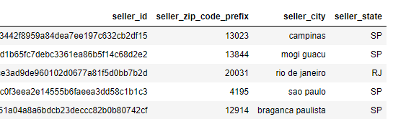
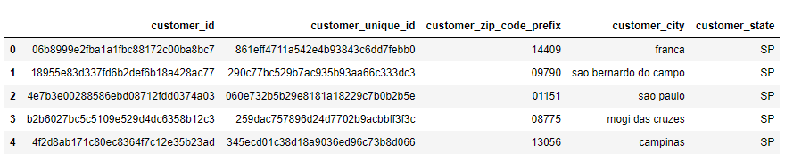
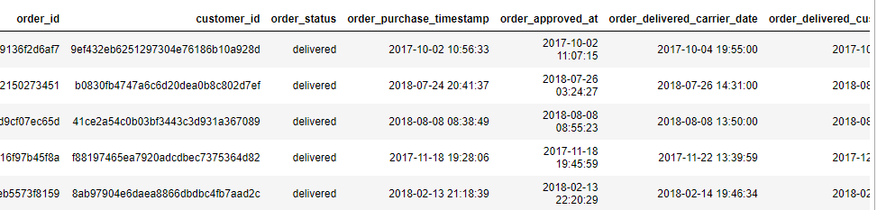
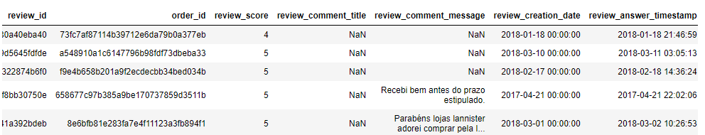
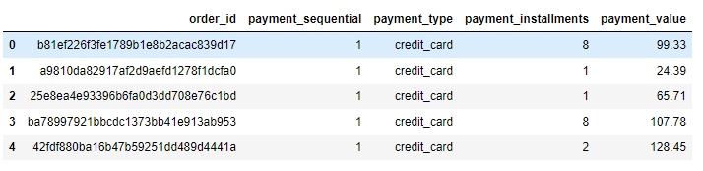
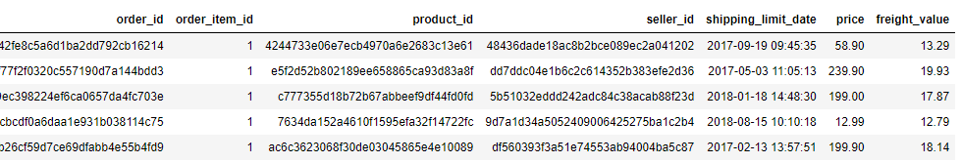
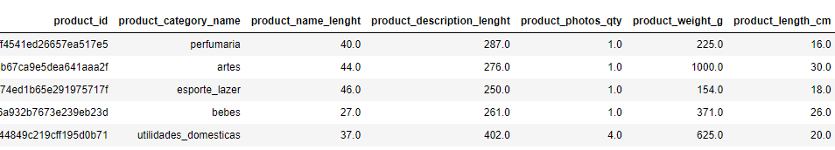
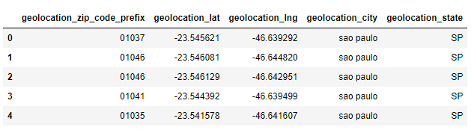
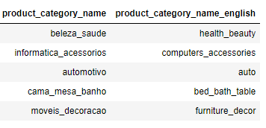
진행
데이터 구성
고객 정보
- id, zipcode, city
리뷰
- 주문id, 리뷰 점수, 리뷰 메시지, 시간
주문 데이터
- 주문id, 고객id, 주문 상태, 주문 시간, 배송 시간, 도착 시간
지도 데이터
우편번호, 경도/위도, 도시
아이템
- 카테고리, 크기
주문-아이템 데이터
- 주문id, 아이템id, 판매자, 가격, 배송비
판매자
판매자id, 우편 번호, 도시
카테고리 영문번역
-브라질명, 영어명
주문-결제 데이터
- 주문id, 결제 방법, 결제 금액

Slide 4
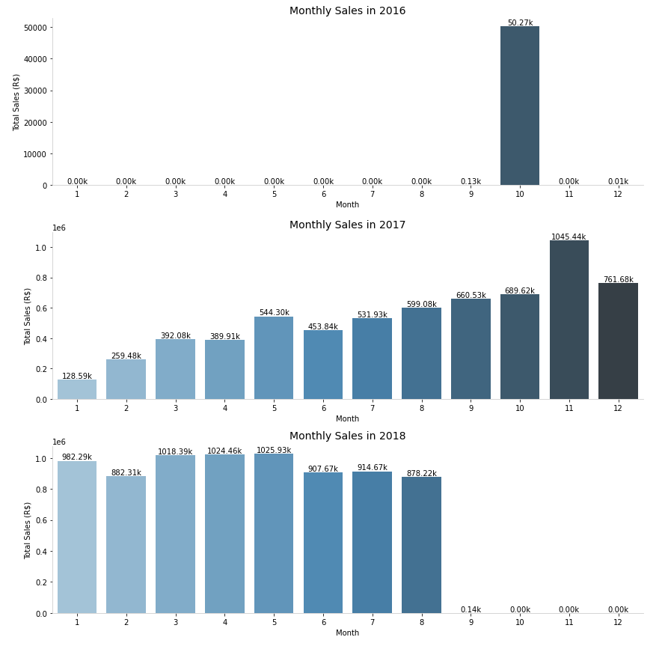
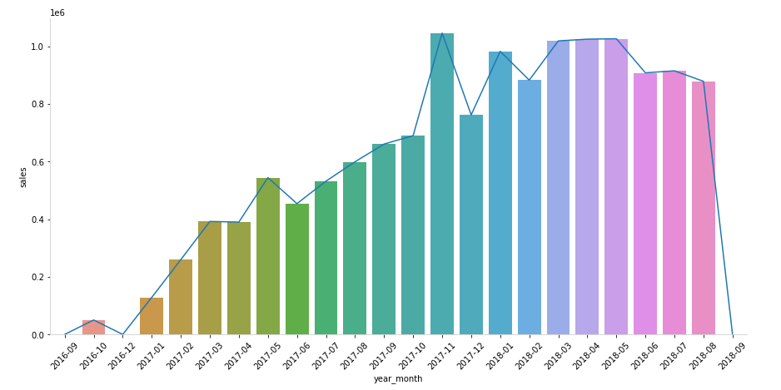
진행
연/월 별 플랫폼 전체 매출
플랫폼이 꾸준히 성장하고 있다.
11월에 특히 매출이 높다.
(11월 판매 항목, 일자 확인)

Slide 5
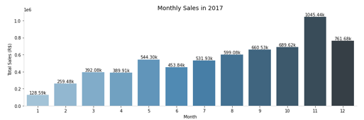
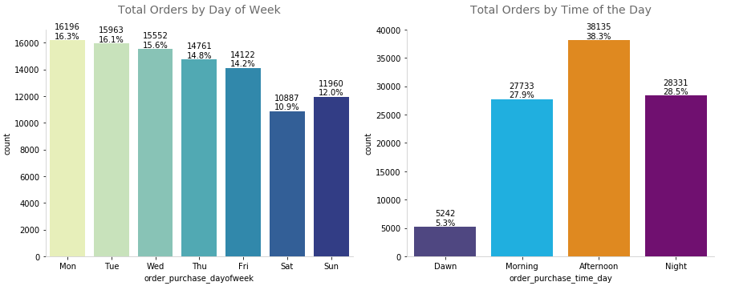
진행
마케팅 이벤트를 하기 좋은 시기는?
11월에 Black Friday 시기에 매출이 압도적으로 높다. (11월에 가격대가 높은 전자제품 등의 이벤트를 기획하기 좋다.)
월/화/수, 오후 시간대에 매출이 높다. (해당 시간에 고객 및 제품을 타게팅하여 이벤트를 할 수 있다.)
고객의 성별, 나이가 있었으면 조금 더 타게팅을 해볼 수 있음
해당 시간대에 특히 잘 팔리는 카테고리가 있는지? -> 카테고리 별 이벤트 시간을 정할 수 있음

Slide 6
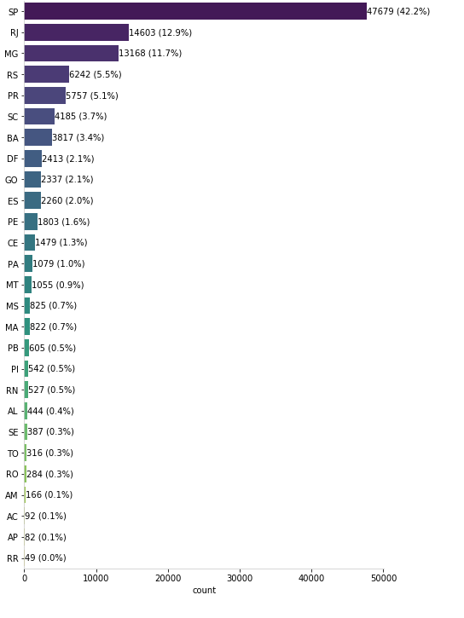
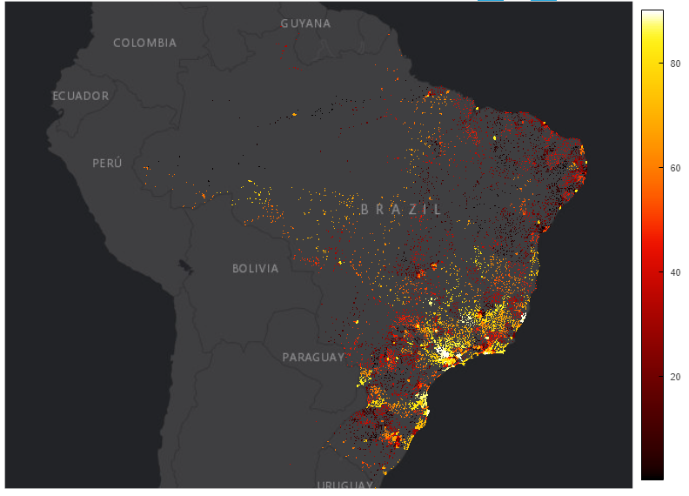
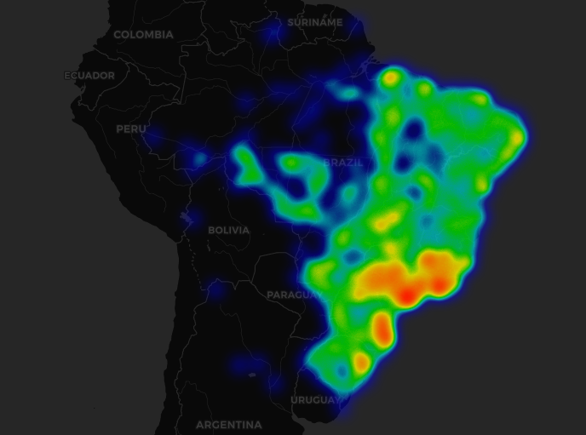
진행
오프라인 광고 효과가 좋은 곳이 있을까?
State(주) 별 주문량
State(주) 별 매출액
State(주) 별 고객 분포
Sao Paulo (상파울루)의 주문량 및 매출액이 압도적으로 많다. -> 해당 지역에만 배너 설치 등 광고를 진행하는 것이 효과적
고객은 충분히 있으나, 매출이 높지 않은 지역을 공략하는 것도 방법

Slide 7
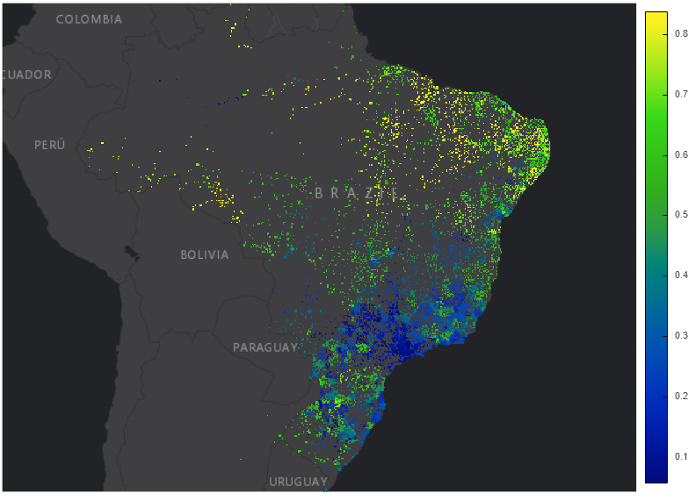
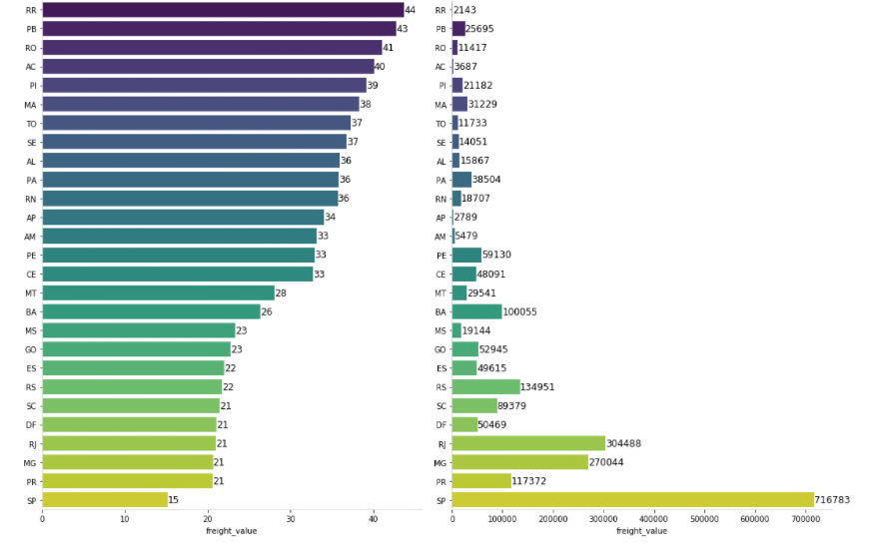
진행
매출이 높지 않은 지역을 공략하려면?
State(주) 별 평균 배송비
State(주) 별 배송비 총액
배송비가 높을 수록 배송량이 적은 것을 알 수 있다. -> 공략하고자 하는 지역의 물류 인프라를 확보하는 것이 관건이 될 수 있음.
특히 동그라미 지역(Pernambuco)의 경우, 주문량 4위로, 수요가 꽤 많은 지역임에도 꽤 높은 수준의 배송비를 내고 있다.

Slide 8
회고
에로 사항
EDA 과정에서 통계 지식을 어떻게 쓸 수 있는가?
클러스터링은 어떤 데이터에 어떻게 사용해야 할까?
부트스트래핑은 언제 쓸까?
신뢰구간을 어떻게 활용할까?
이상치는 어떻게 판단하는가?
데이터가 편향되었는지 어떻게 판단할까?
표본의 분포가 정규분포를 띄지 않을 땐 어떻게 하는가?
등등
부족한 내용 (진행 예정)
도시별 / 시간대별 잘 팔리는 카테고리가 있는지?
도시간 판매량의 차이를 유발하는 요인은 배송비 말고 또 어떤 것이 있을지?
배송비는 배송시간에 따라 책정되는지?
머신러닝 모델?

